Slide 1
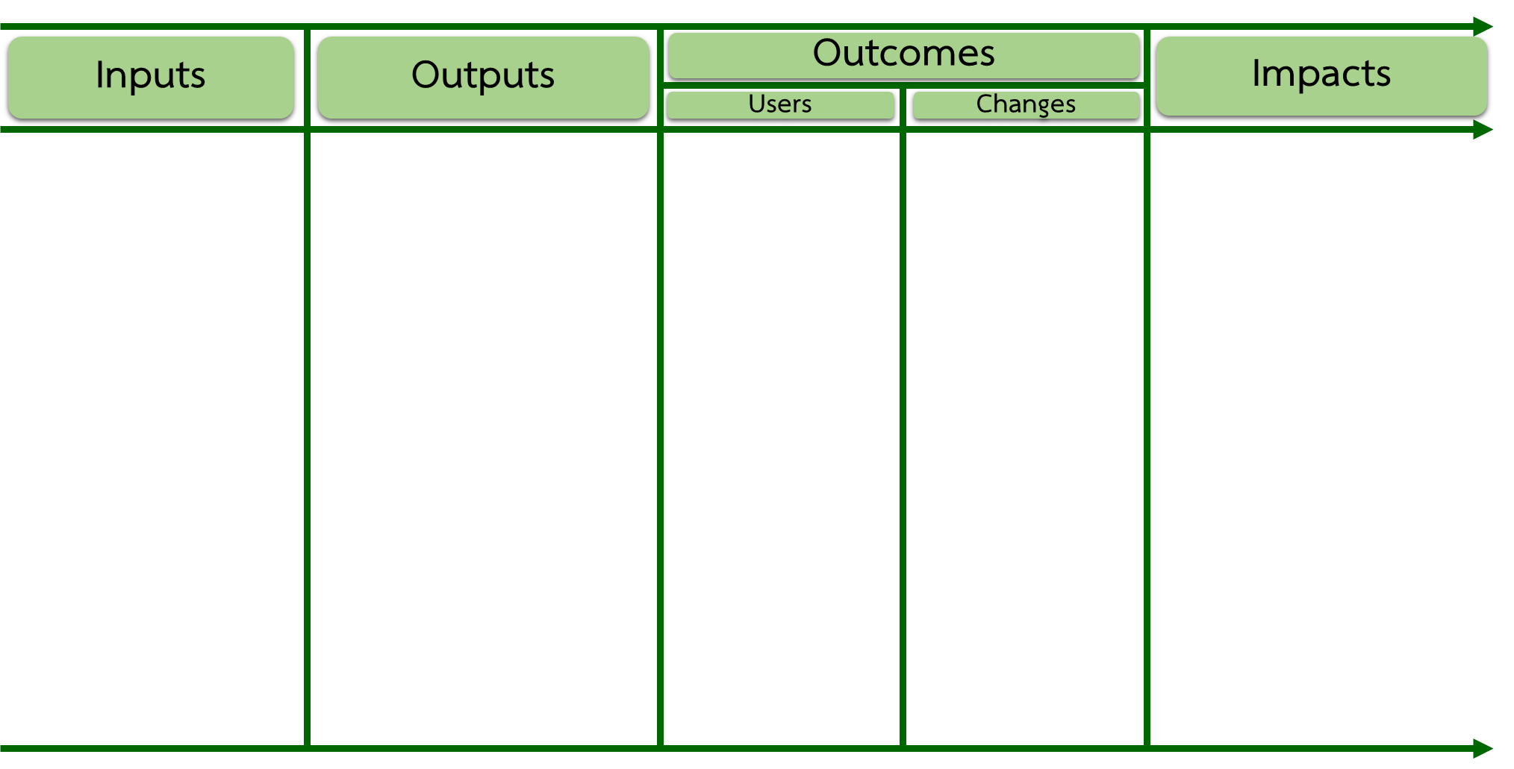
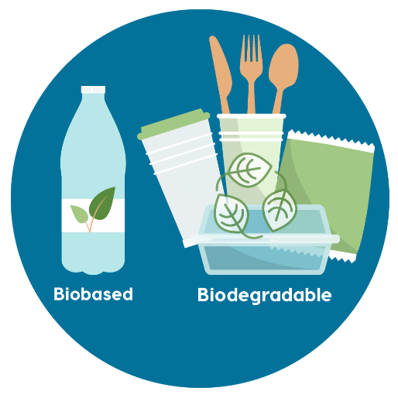
โครงการสมมติ เทคโนโลยีและนวัตกรรมเพื่อเพิ่มประสิทธิภาพในการผลิต Bioplastic
งบประมาณ XXX บาท
จาก XXX จำนวน... บาท
จาก XXX จำนวน... บาท
ระยะเวลา 2 ปี (2570-2571)
คณะนักวิจัย X ท่าน
ศูนย์ความเป็นเลิศด้านเทคโนโลยีปิโตรเคมีและวัสดุ
หน่วยงานภาคี: ผู้ประกอบการ A
(ผู้ผลิตผลิตภัณฑ์ Bioplastic)
เทคโนโลยีการผลิต
ช่วยลดต้นทุนและเพิ่มประสิทธิภาพในผลิตภัณฑ์ Bioplastic
ทนต่อความร้อน
ทนต่อการเสื่อมสภาพในกระบวนการผลิต
ทางเศรษฐกิจ
ผลตอบแทนสุทธิทางเศรษฐกิจของกลุ่มอุตสาหกรรม Bioplastic เพิ่มสูงขึ้น และเพิ่มความสามารถในการแข่งขันในกลุ่มธุรกิจ Bioplastic ของประเทศ
ผู้ประกอบการ A
มีกำไรเพิ่มขึ้นเมื่อเทียบกับการเทคโนโลยีการผลิต Bioplastic แบบเดิม
2570
กลุ่มผู้ประกอบการ Bioplastic
ทางสิ่งแวดล้อม
มีส่วนช่วยปริมาณขยะพลาสติก
ต้นแบบผลิตภัณฑ์ Bioplastic
ประเทศไทย/*
ลดผลกระทบทางสิ่งแวดล้อม
บทความวิชาการ...ฉบับ
/*เมื่อมีการใช้เทคโนโลยีเป็นวงกว้าง
ที่มา: https://pbpc.com/
2570
2571
2572
2573

